Slide 1
01
万奇嘉年华

Slide 2
课堂流程
一、万奇的新舞蹈
课程简介
学习并行程序，让万奇机器人在嘉年华上一边跳舞一边唱歌，或者一边唱歌一边闪烁LED灯光。最后，在嘉年华卖创意图形棒棒糖。编写多个并行程序，让万奇机器人每检测到一种颜色，就能画出对应图形的棒棒糖。
二、万奇歌唱家
三、百变棒棒糖
四、课堂总结

Slide 3
一、万奇的新舞蹈（10分钟）

Slide 4
一、万奇的新舞蹈
万奇嘉年华
Notes:
属于万奇机器人一年一度的万奇嘉年华开幕了，万奇机器人们非常开心，纷纷展示着自己的才艺和技能。

Slide 5
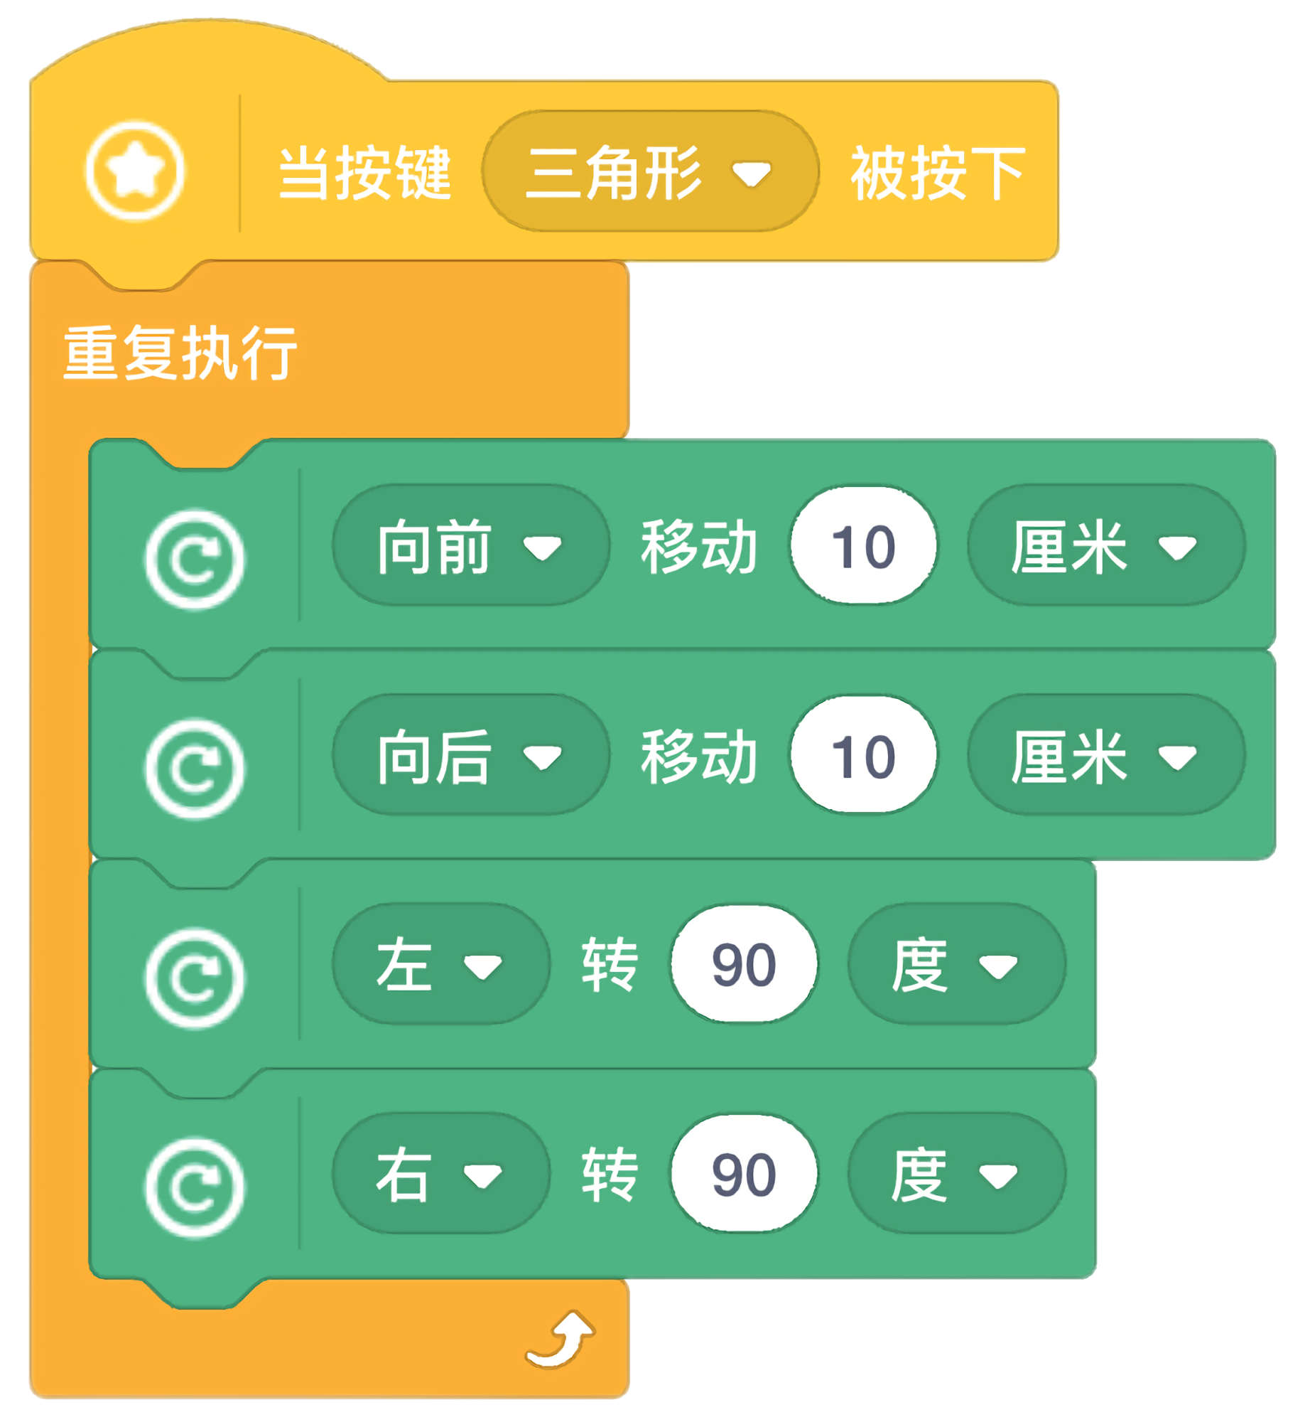
一、万奇的新舞蹈
使用循环为万奇机器人编排一个新舞蹈动作。
示例

Slide 6
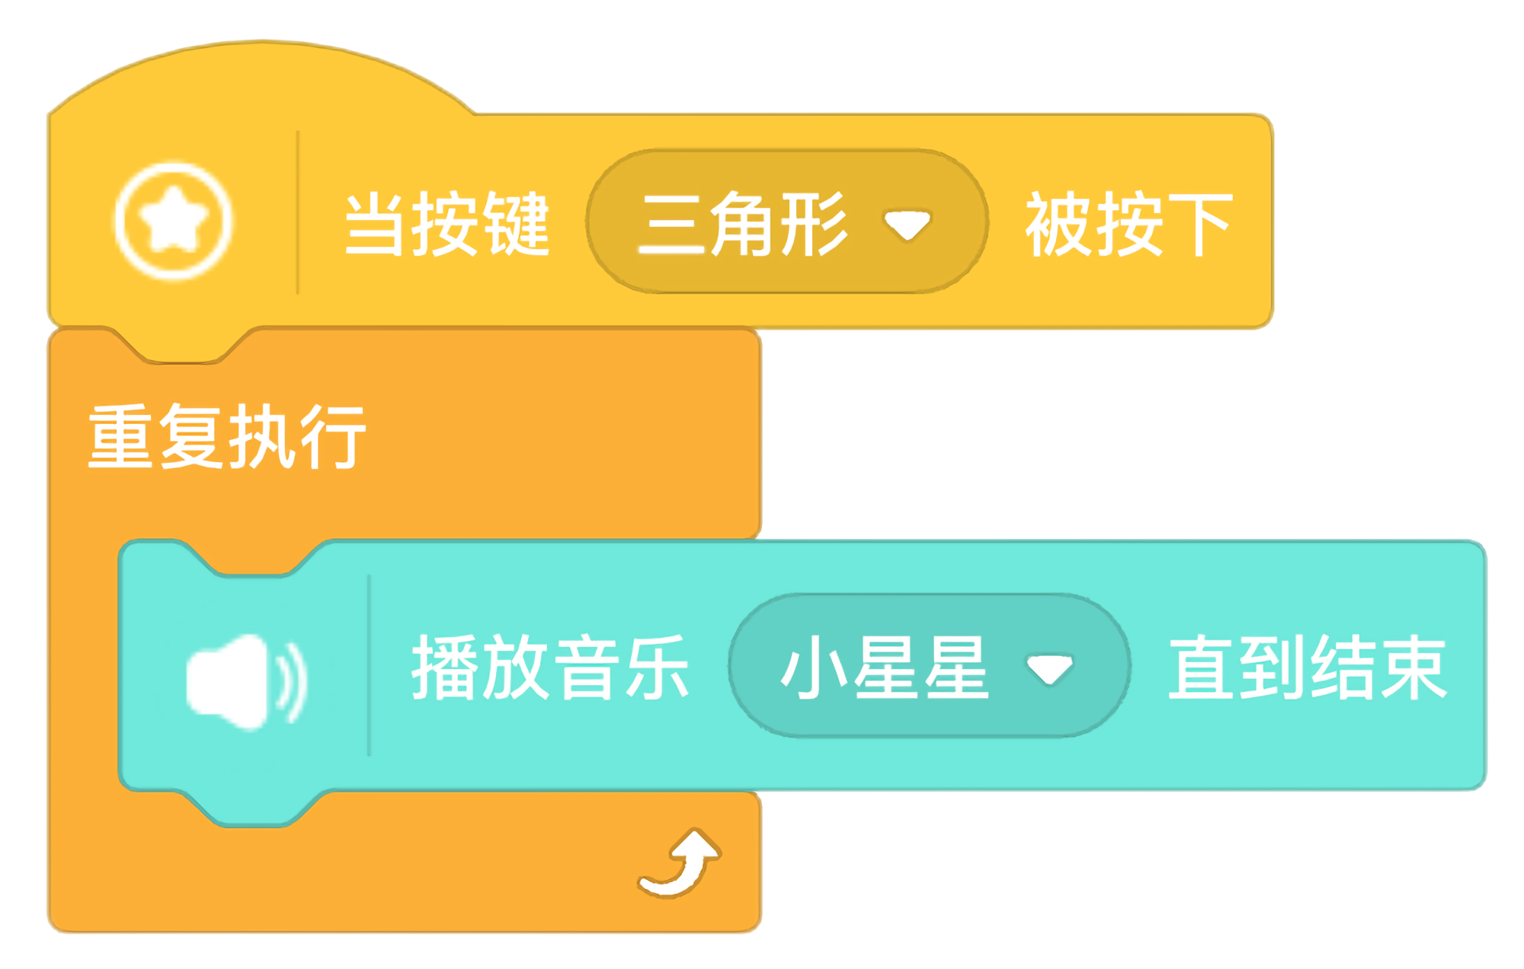
一、万奇的新舞蹈
怎么实现一边唱歌一边跳舞呢？
加入一个唱歌的
并行分支程序吧！

Slide 7
一、万奇的新舞蹈
展示万奇的新舞蹈
程序

Slide 8
二、万奇歌唱家（15分钟）

Slide 9
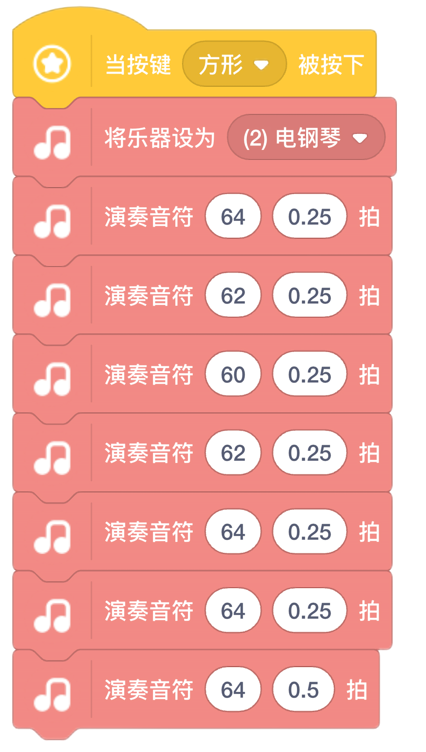
二、万奇歌唱家
编曲：《玛丽有只小羔羊》
……
……
……

Slide 10
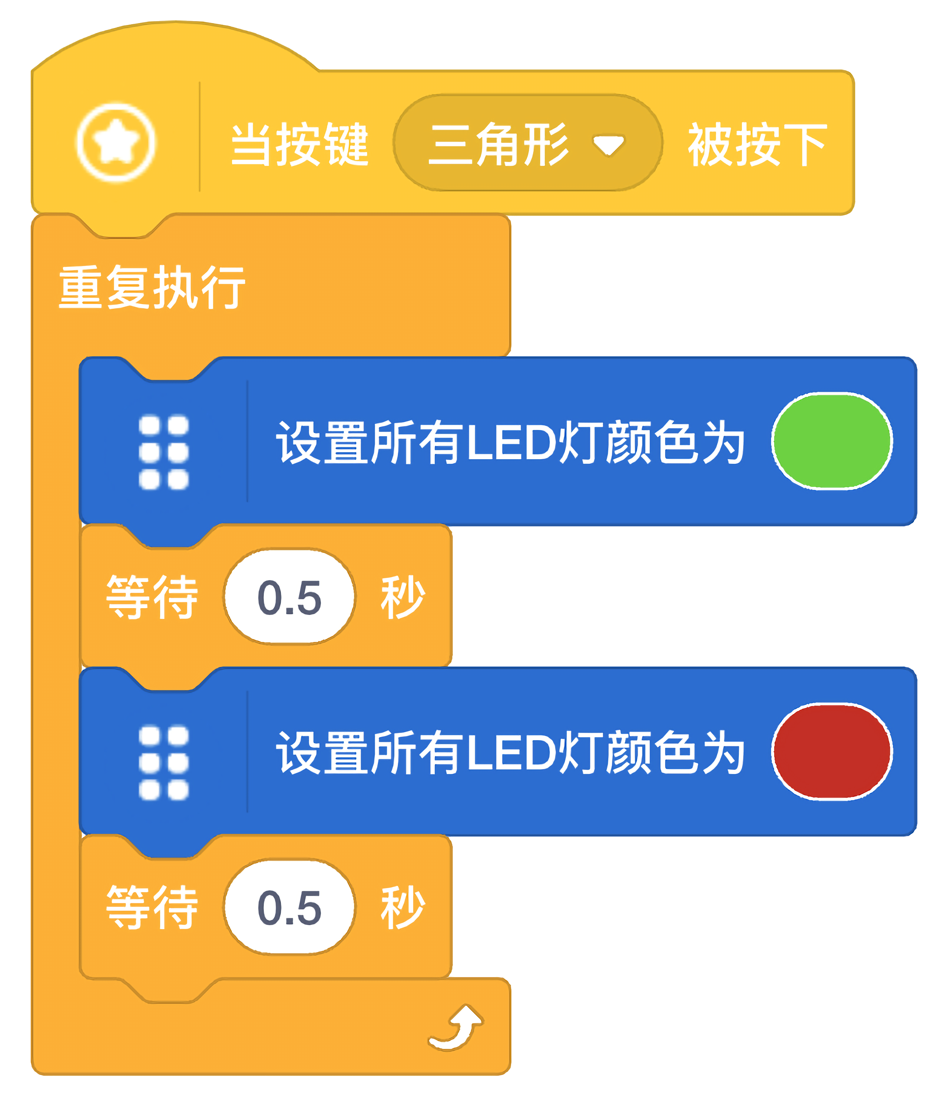
二、万奇歌唱家
添加并行程序，一边唱歌一边闪烁灯光吧！
子程序

Slide 11
二、万奇歌唱家
如何让万奇机器人在唱完歌曲后熄灭 LED 灯光、 停止灯光闪烁？

Slide 12
三、百变棒棒糖（5分钟）

Slide 13
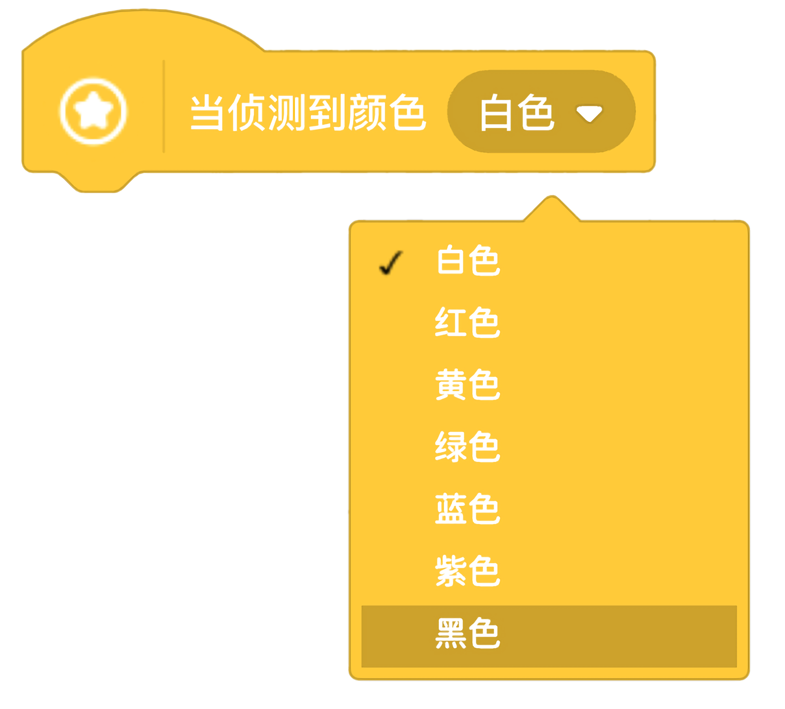
三、百变棒棒糖
识别颜色绘制不同的棒棒糖

Slide 14
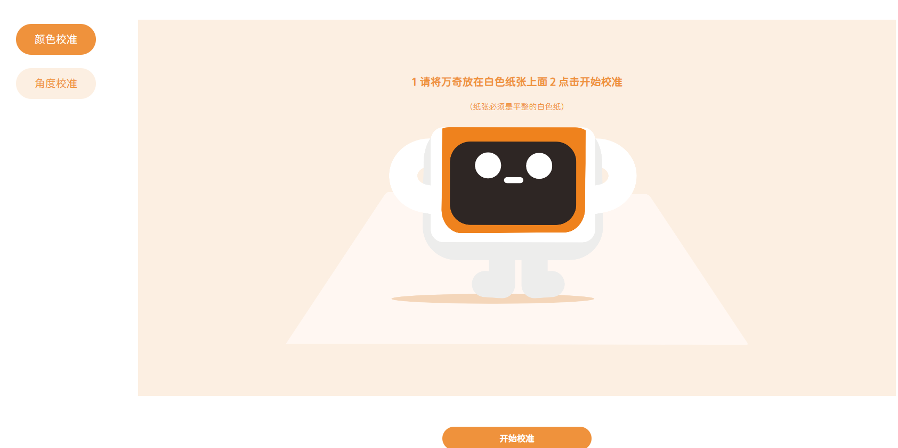
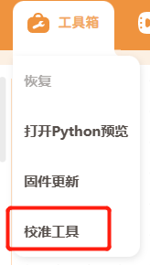
三、百变棒棒糖
颜色校准

Slide 15
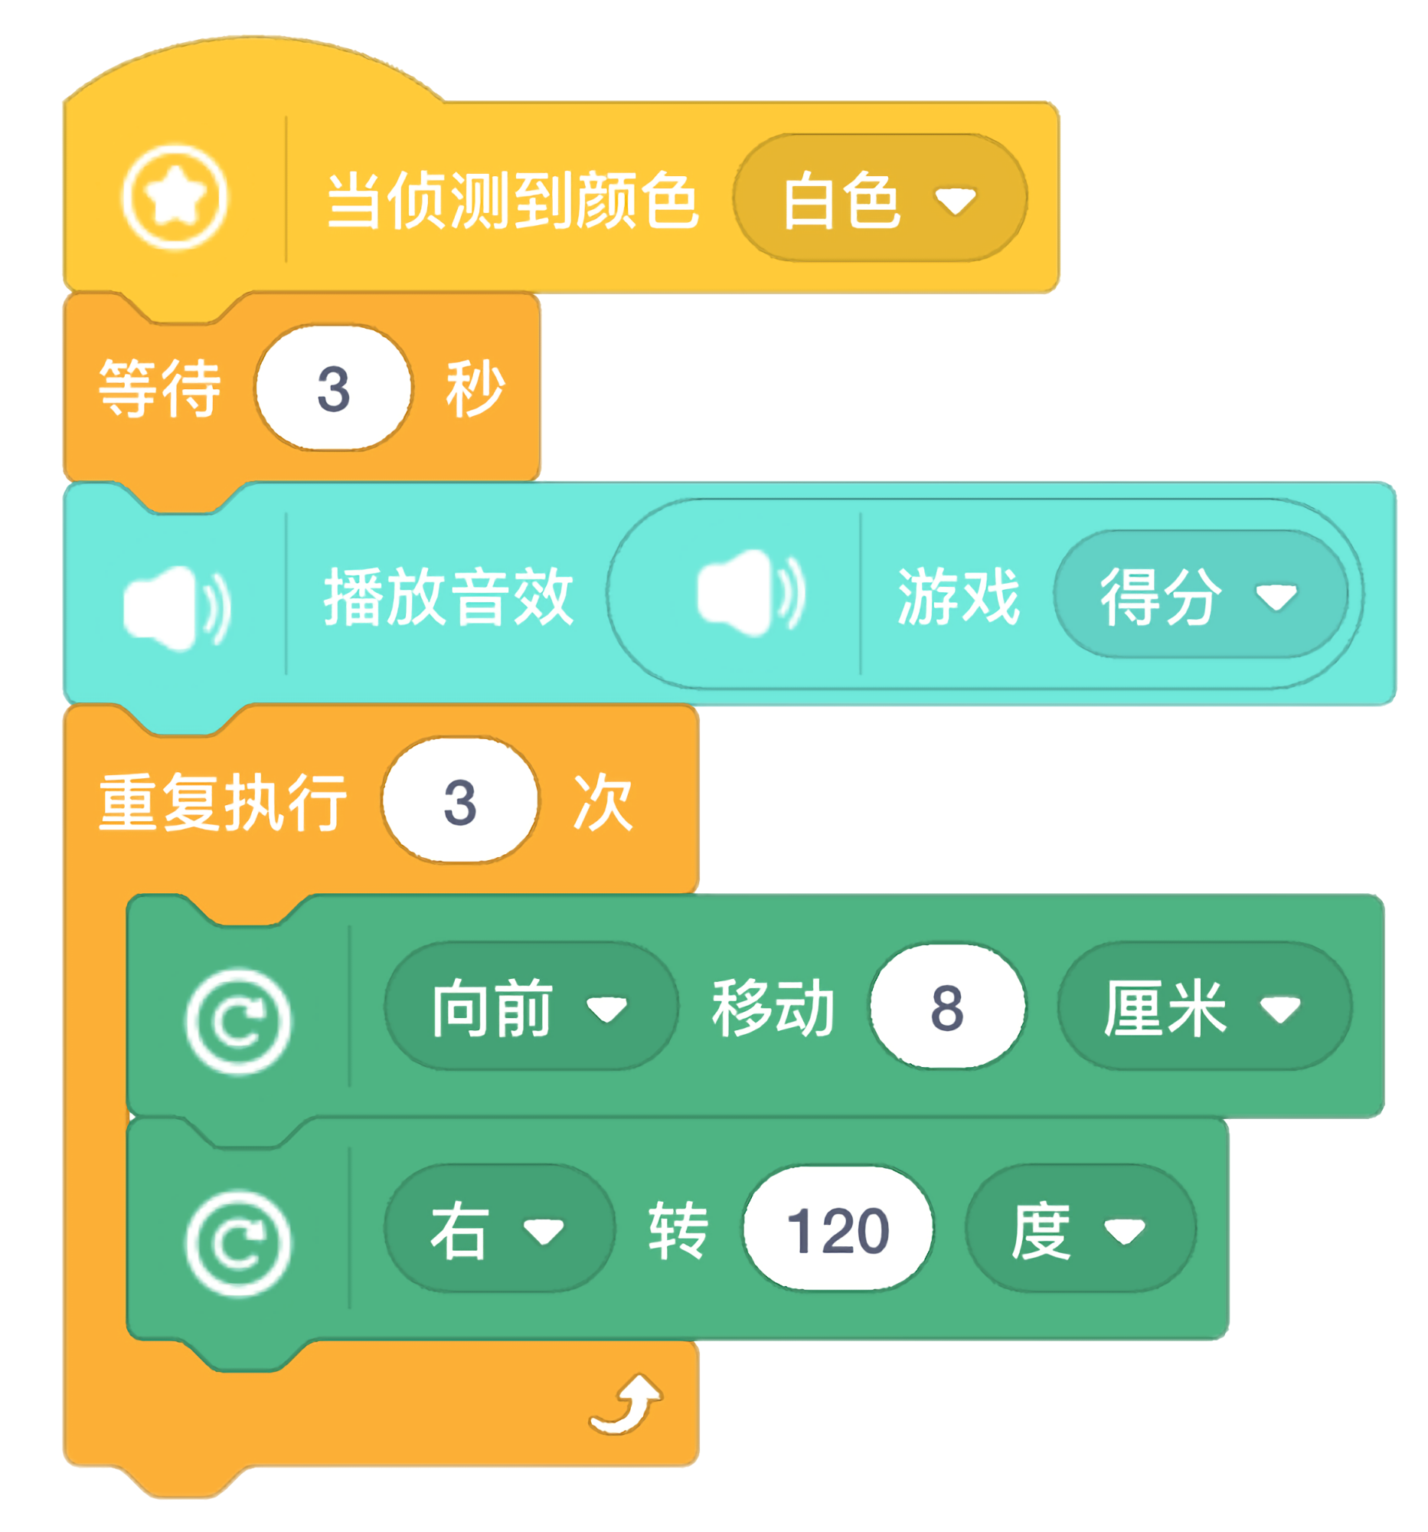
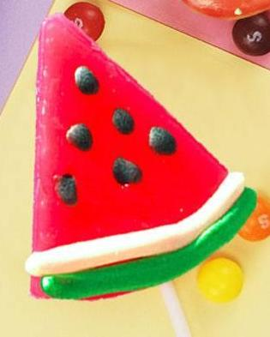
三、百变棒棒糖
三角形棒棒糖

Slide 16
三、百变棒棒糖
编写7个子程序，绘制更多棒棒糖

Slide 17
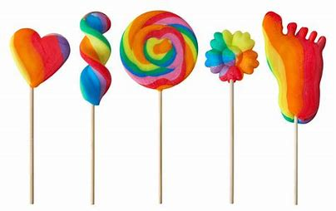
三、百变棒棒糖
装饰棒棒糖

Slide 18
四、课堂总结（5分钟）

Slide 19
四、课堂总结
在刚才的万奇机器人编程活动中你遇到了哪些问题？是怎么解决的？
音乐并行程序有问题？
__________
颜色识别不准确？

Slide 20
四、课堂总结
1.万奇机器人如何实现一边跳舞一边唱歌的呢？
2.如何进行颜色校准？
3.你画出了几个不同形状的棒棒糖呢？
Notes:
1.添加一个唱歌的分支并行程序。

